Slide 1
и мира:
ВОСПИТАТЕЛЬНЫЙ ПОТЕНЦИАЛ
Голубева Анна Григорьевна, представитель проекта в ДФО

Slide 2
О БУДУЩЕМ
Задачи проекта
киноуроки в школах России и мира
Проект
СОЗДАТЬ 99 ФИЛЬМОВ,
в которых раскрываются смыслы понятий о нравственных качествах личности
направлен на формирование и развитие у школьников моральных и этических качеств, сложившихся в процессе исторического
и культурного
развития России
ОБЕСПЕЧИТЬ ШКОЛЫ
методическими материалами для проведения киноуроков
СОЗДАТЬ МЕХАНИЗМЫ
реализации проекта
на муниципальном уровне
РАЗВИВАТЬ ИНФОРМАЦИОННУЮ ПЛАТФОРМУ
управления деятельностью
по реализации социальных практик

Slide 3
99 СОЗИДАТЕЛЬНЫХ КАЧЕСТВ ЛИЧНОСТИ, МОРАЛЬНЫХ ПРИНЦИПОВ, ЦЕННОСТЕЙ – ОСНОВА КИНОУРОКОВ
Уровень начального общего образования
Уровень
основного общего образования
Уровень
среднего общего образования
Мечта, радость за другого, дружба, мужество, помощь, а не осуждение, доброжелательность, отзывчивость, воображение, фантазия, патриотизм, дружелюбие, герой, пример для подражания, благородство, аккуратность, дружба народов, любознательность, радость познания, экология снаружи, экология внутри, чувство долга, честность, добро, честь, наблюдательность, внимательность, уважение, трудолюбие, самооборона, самозащита, подвиг, вежливость, коллективизм, справедливость, ответственность (за свои поступки), моральный выбор, бескорыстие, верность идеалам, милосердие, созидательный труд, благодарность,признательность
Смелость, отвага, единство слова и дела, целеустремленность, счастье, взаимопомощь, совесть, творческая самодеятельность, личная ответственность, усердие, добросовестность, чуткость, пример, убежденность, идейность, находчивость, смекалка, солидарность, доверие, терпение, требовательность к себе и другим, человечность, активность, энтузиазм, оптимизм, принципиальность, искренность, инициатива, самокритика, простота, выдержка, сдержанность, восхищение, мотив, побуждение, обдуманность действий, миролюбие, терпимость, великодушие, обязанность, дисциплинированность, сострадание, самовоспитание, равновесие, стойкость, выносливость, целесообразность, сознательность, тактичность, деликатность, гуманность, любовь, преданность, самоуважение.
Прощение, целомудрие, ответственность (перед миром и человечеством), здоровый образ жизни, сила воли, сила духа, самоотверженность, заступничество, подвижничество, гармоничность, внутренняя согласованность, патриотизм как чувство ответственности за будущее России, активная жизненная позиция, единение, согласованность, жизнерадостность, идеал, достоинство духа, решительность, вдохновенность, вознесенность, щедрость.
О БУДУЩЕМ
киноуроки в школах России и мира

Slide 4
УВАЖЕНИЕ
1 ФИЛЬМ
1 КАЧЕСТВО
=
ПРОЩЕН ИЕ
ДРУЖЕЛЮБИЕ
АККУРАТНОСТЬ
КОЛЛЕКТИВИЗМ
СМЕЛОСТЬ
99
БЛАГОРОДСТВО
с 1 по 11 класс
99
МЕЧТА
месяцев
УВАЖЕНИЕ
&
обучения
в школе
качеств
О БУДУЩЕМ
киноуроки в школах России и мира

Slide 5
Технология проведения киноурока
1
3
ВПЕЧАТЛЕНИЕ
ПРИМЕНЕНИЕ
через участие
в общественно-полезной деятельности
через просмотр фильмов
2
4
ОСМЫСЛЕНИЕ
ПРИЗНАНИЕ
через обсуждение
в классе
Через положительные результаты и одобрения общества
О БУДУЩЕМ
киноуроки в школах России и мира

Slide 6
О БУДУЩЕМ
киноуроки в школах России и мира
1 этап ВПЕЧАТЛЕНИЕ
ФИЛЬМ=ЭМОЦИЯ
Просмотр фильма, который вызывает эмоциональный интерес
Появляется желание обсудить понятие в классе

Slide 7
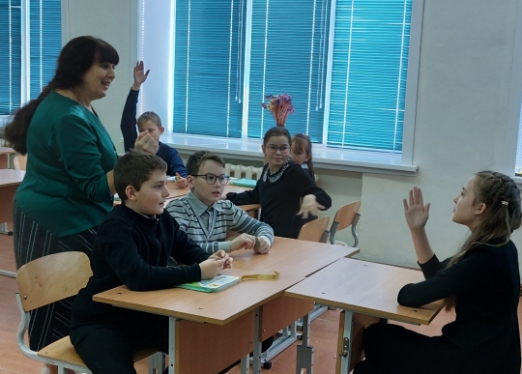
О БУДУЩЕМ
киноуроки в школах России и мира
2 этап ОСМЫСЛЕНИЕ
ОБСУЖДЕНИЕ=ОСОЗНАНИЕ
Раскрытие смысла нравственного качества
Возникает желание проявить качество на практике

Slide 8
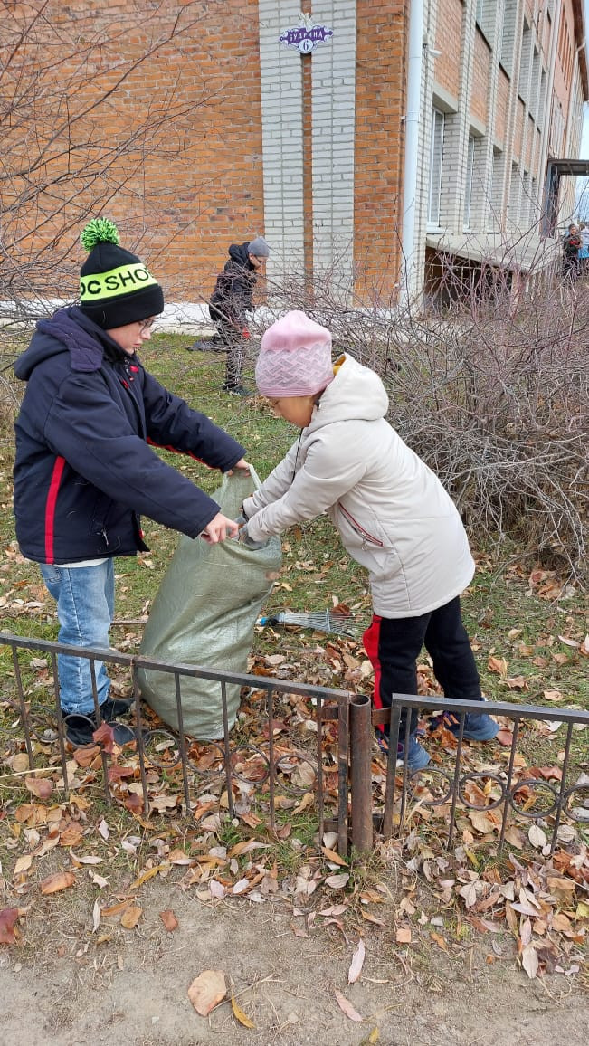
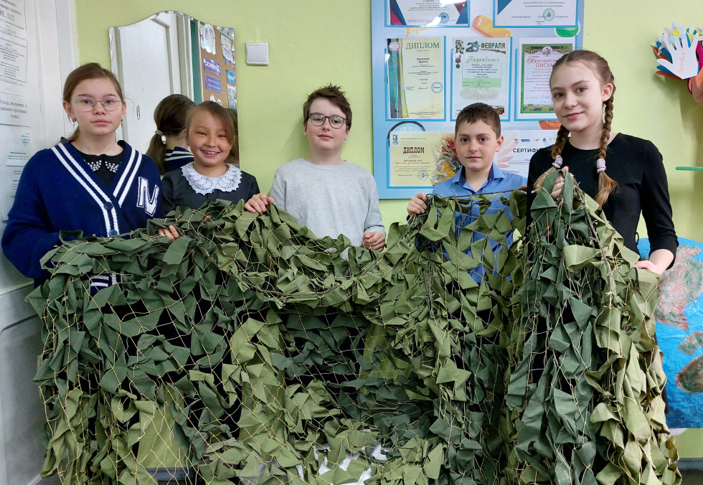
О БУДУЩЕМ
киноуроки в школах России и мира
3 этап ПРИМЕНЕНИЕ
ДОБРОЕ ДЕЛО= ЗАКРЕПЛЕНИЕ
Дети инициируют и реализуют общественно-полезное дело при
поддержке педагога, родителей, социальных партнеров

Slide 9
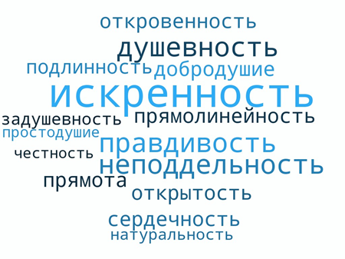
О БУДУЩЕМ
киноуроки в школах России и мира
4 этап ПРИЗНАНИЕ
ПРИЗНАНИЕ = НАГРАЖДЕНИЕ
Укрепление веры в значимость общественно-полезных дел
Участие в «Народной премии» проекта

Slide 10
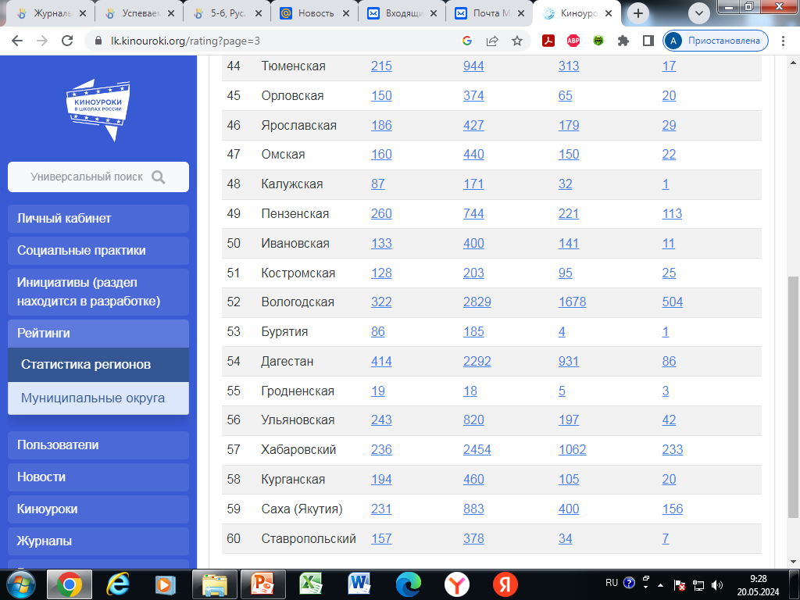
2023-2024 уч.год

Slide 11
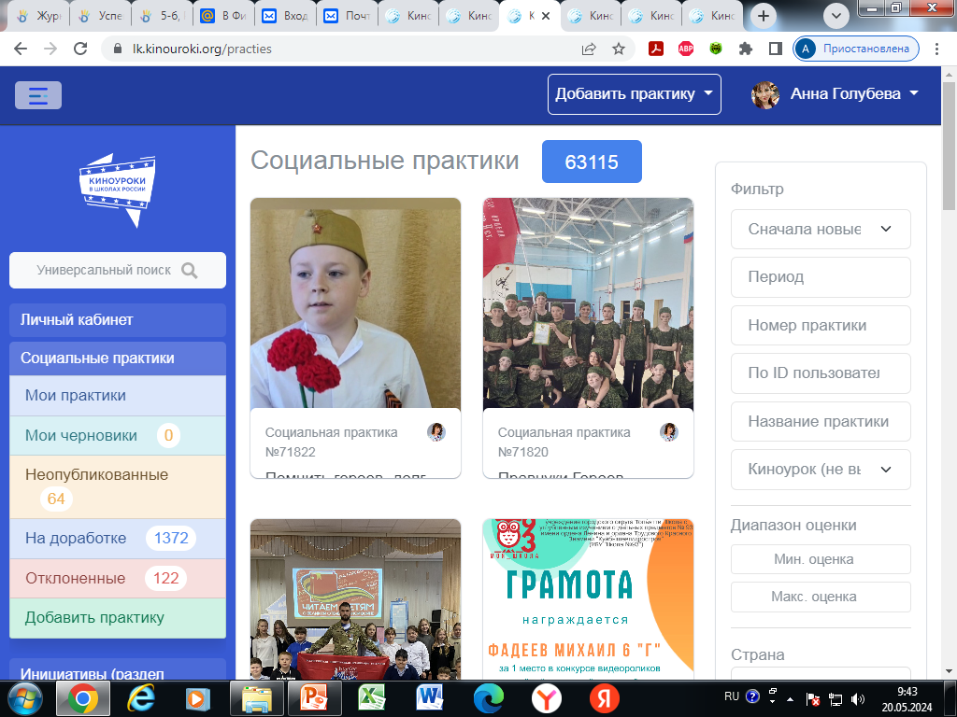

Slide 12
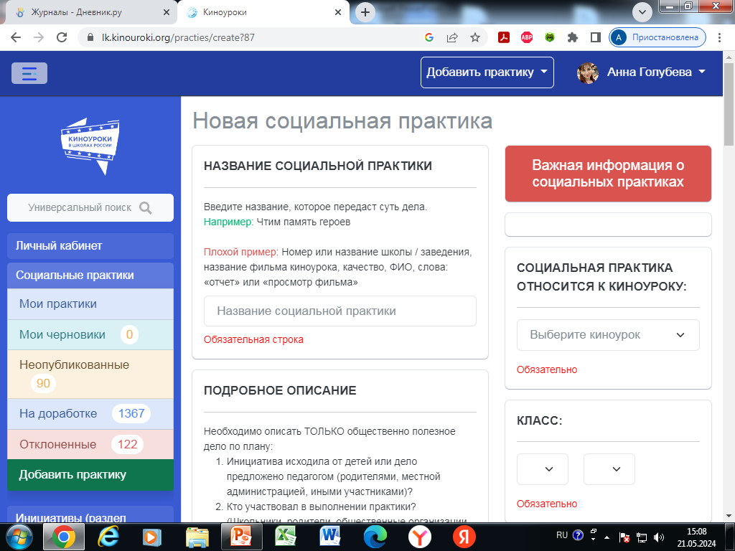

Slide 13
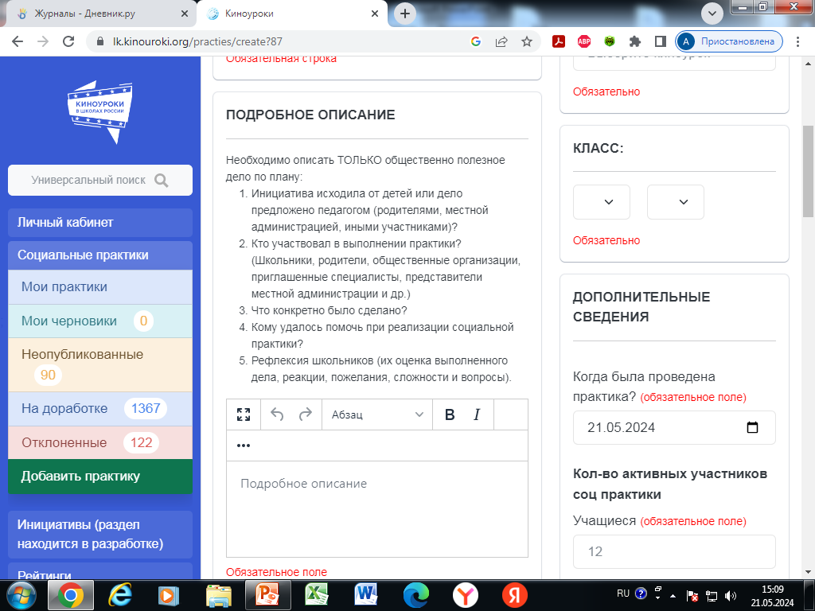

Slide 15
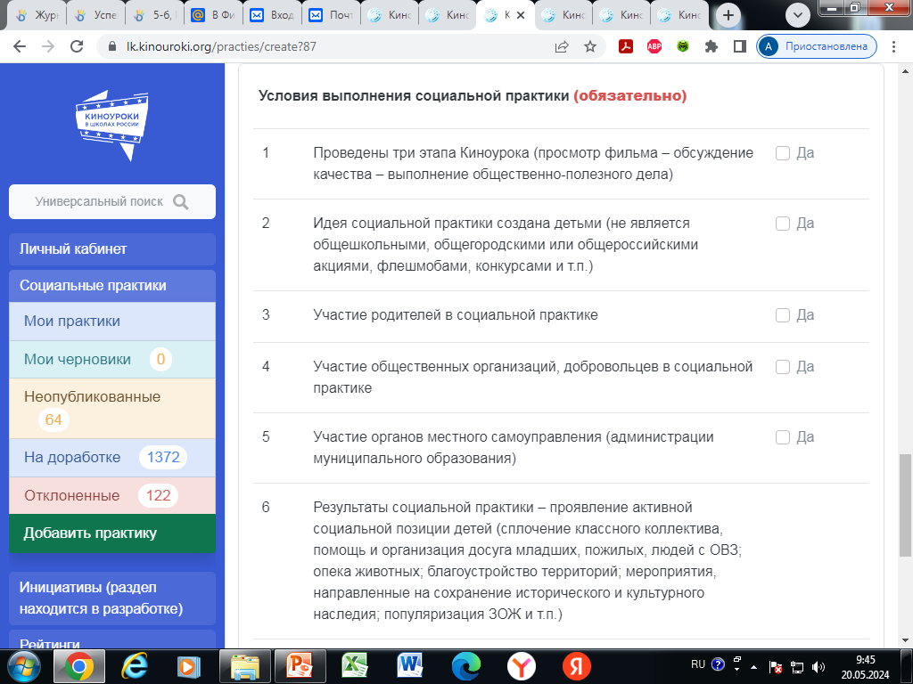

Slide 16
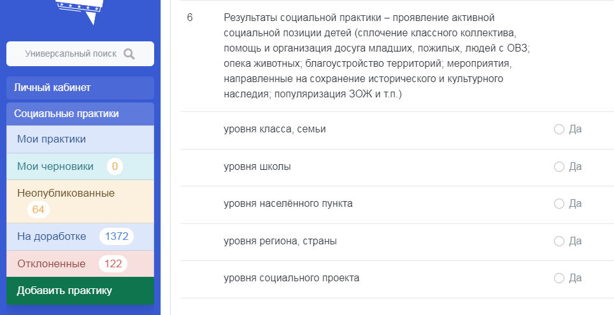

Slide 17
89244021321
Голубева Анна Григорьевна, представитель проекта в ДФО

